Slide 1
IT3120
Phân tích thiết kế hệ thống thông tin
Bài 5. Mô hình hóa cấu trúc
GV.: TS. Nguyễn Bá Ngọc

Slide 2
Bài giảng sử dụng nội dung từ:
C7. Structural Modeling [SAaD]
http://www.uml-diagrams.org
https://www.go4expert.com

Slide 3
Các mô hình cấu trúc

Slide 4
Vai trò của mô hình cấu trúc
Giảm thiểu cách biết giữa thế giới thực và thế giới phần mềm
Tạo bộ từ vựng cho người phân tích và người dùng
Biểu diễn vật thể, ý tưởng và các khái niệm quan trọng trong lĩnh vực ứng dụng

Slide 5
Lớp và đối tượng
Lớp – Khuân mẫu để tạo đối tượng. Các đối tượng cùng lớp có cùng cấu trúc và hành vi.
Đối tượng – Biểu diễn cụ thể của lớp.
Thuộc tính – Giá trị mô tả đối tượng.
Hành vi – cụ thể hóa những gì mà đối tượng có thể làm

Slide 6
Các đặc trưng cơ bản của hệ thống hướng đối tượng
Lớp và đối tượng
Phương thức và thông điệp
Đóng gói và ẩn dữ liệu
Kế thừa
Đa hình

Slide 7
Lớp
Khuân mẫu để tạo đối tượng
  Cụ thể (có thể khai báo đối tượng)
  Trừu tượng (chỉ tồn tại để lưu các lớp con)
Ví dụ tiêu biểu:
  Lĩnh vực ứng dụng, giao diện người dùng, cấu trúc dữ diệu, môi trường hoạt động v.v.

Slide 8
Thuộc tính
Đơn vị thông tin thích hợp để mô tả lớp
Chỉ các thuộc tính quan trọng mới cần được đưa vào

Slide 9
Phương thức
Hành động mà đối tượng có thể thực hiện
Tập trung vào các thao tác giải quyết những vấn đề cụ thể

Slide 10
Mối quan hệ
Khái quát hóa
  Cho phép kế thừa thuộc tính và phương thức
  [...is a kind of...]
Kết tập
  Các bộ phận cấu thành tổng thể
  [..is a part of..]
Mối liên quan
  Mối quan hệ hỗn hợp giữa các lớp

Slide 11
….’Compile’
C Classes – Lớp
O Objects – Đối tượng
M Methods and Messages – Phương thức và thông điệp
P Polymorphism – Đa hình
I Inheritance – Kế thừa
E Encapsulation – Đóng gói

Slide 12
Đóng gói và ẩn dữ liệu
Đóng gói
  Kết hợp dữ liệu và chức năng trong cùng một thực thể
Ẩn dữ liệu
  Chỉ các thông tin được yêu cầu cho mô-đun phần mềm được công khai với người dùng
Tái sử dụng là điểm mấu chốt
  Một đối tượng được sử dụng bằng cách gọi phương thức

Slide 13
Kế thừa
Lớp cha hoặc lớp khái quát nằm ở đỉnh của cây phân cấp
Các lớp con hoặc lớp chi tiết nằm ở đáy
Các lớp con kế thừa các thuộc tính và phương thức từ các lớp nằm cao hơn trong cây phân cấp

Slide 14
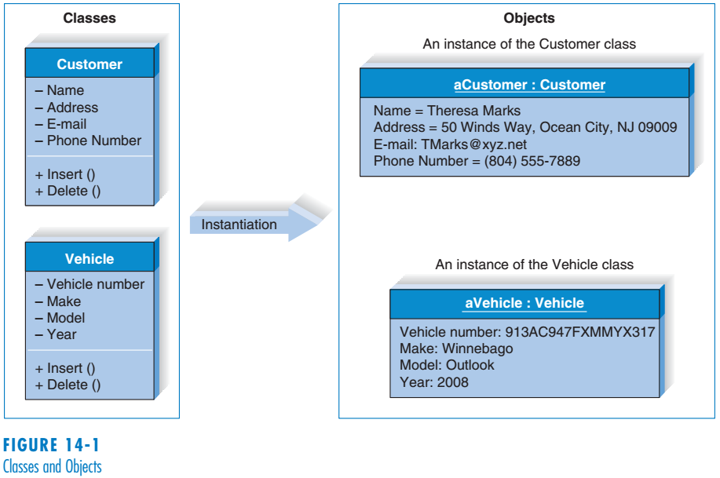
Lớp và đối tượng

Slide 15
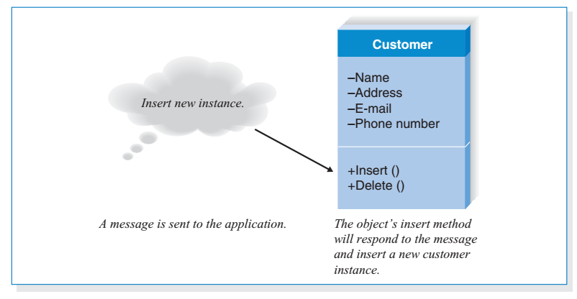
Thông điệp và phương thức

Slide 16
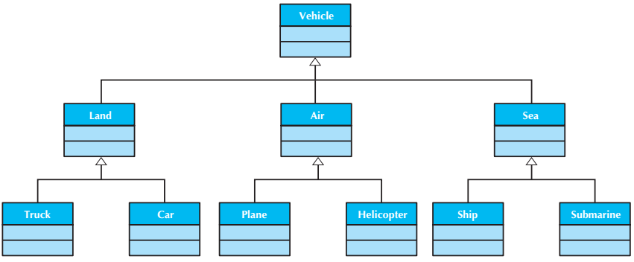
Cây kế thừa

Slide 17
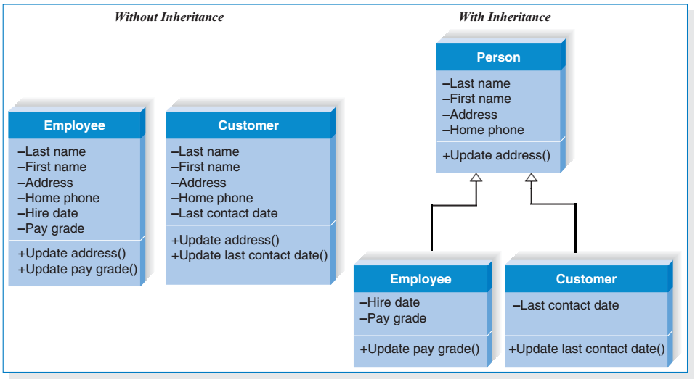
Kế thừa

Slide 18
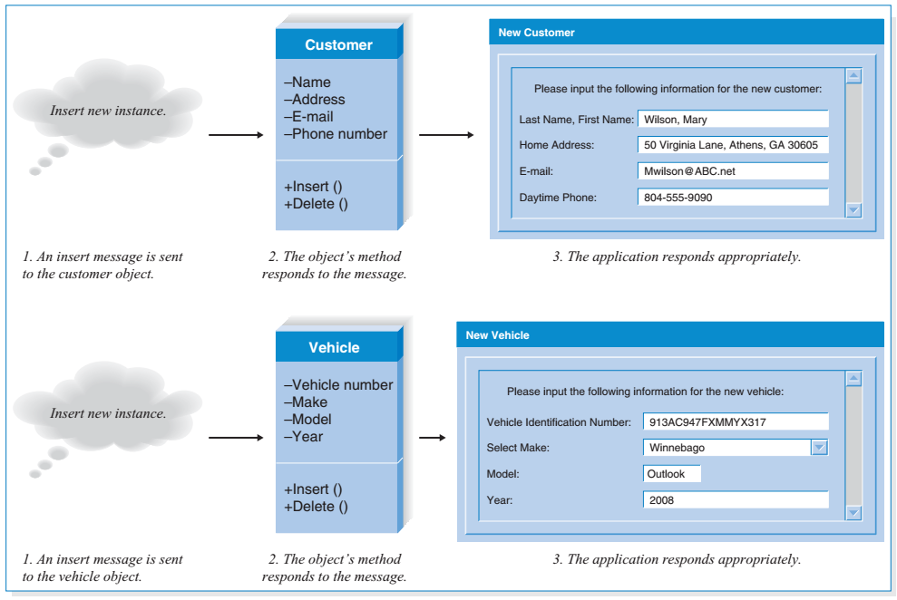
Tính đa hình

Slide 19
Thẻ CRC

Slide 20
Trách nhiệm và sự cộng tác
Trách nhiệm
  Biết gì
  Làm gì
Cộng tác
  Các đối tượng phối hợp làm việc cùng nhau để đáp ứng một yêu cầu

Slide 21
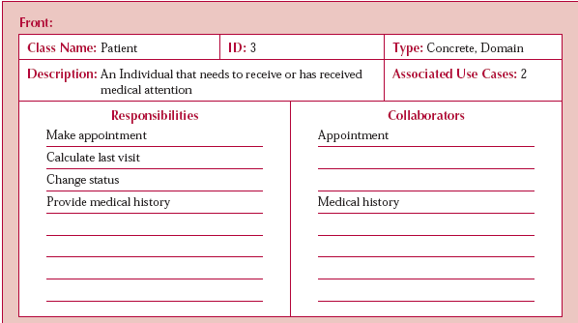
Một thẻ CRC
Slide <number>

Slide 22
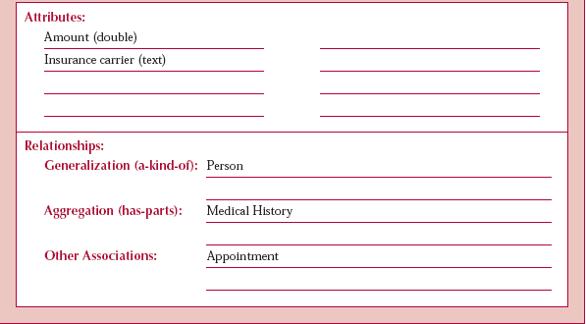
Phía sau của thẻ CRC

Slide 23
Biểu đồ lớp

Slide 24
Biểu đồ lớp
Biểu đồ lớp: class diagram: là biểu đồ UML biểu diễn cấu trúc của hệ thống được phân tích thiết kế ở tầng lớp và giao diện, biểu diễn các lớp và giao diện và các mối quan hệ giữa chúng.
Các loại biểu đồ lớp:
  Biểu đồ mô hình lĩnh vực: Domain model diagram
  Biểu đồ triển khai lớp: Diagram of implementation classes.
http://www.uml-diagrams.org/class-diagrams-overview.html

Slide 25
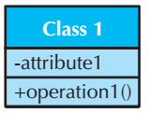






Ký pháp biểu đồ lớp
Slide <number>

Slide 26
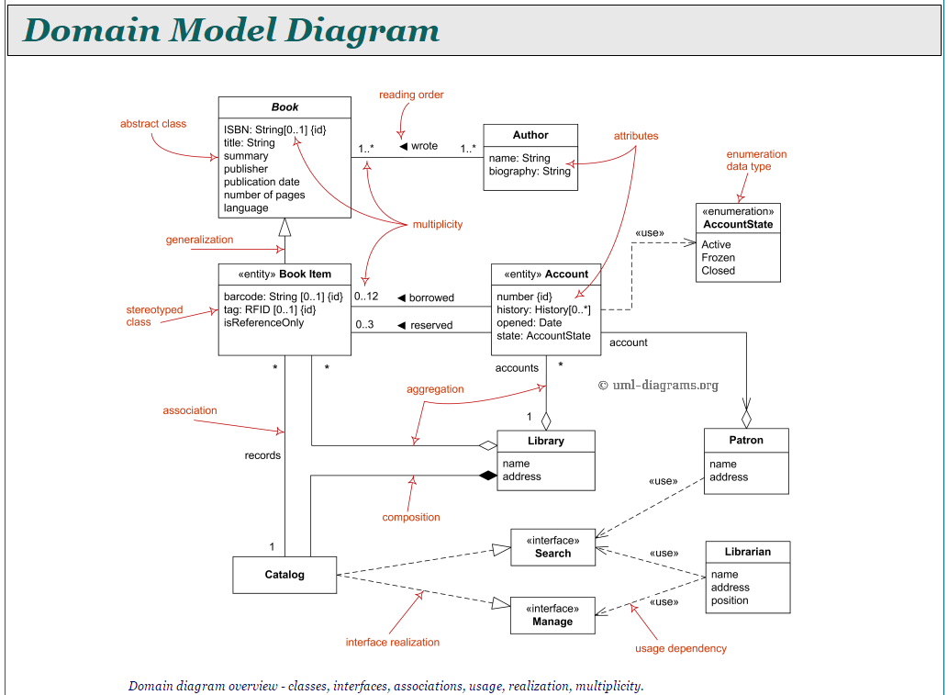

Slide 27
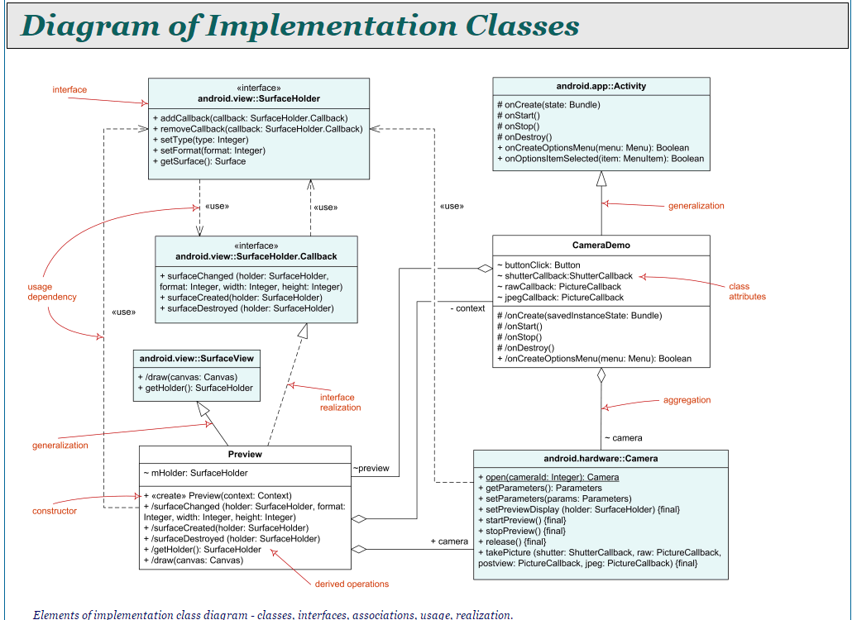

Slide 28
Thuộc tính suy diễn
Tính được dựa trên các thuộc tính khác:
  /age, ví dụ có thể tính từ ngày sinh và ngày hiện tại

Slide 29
Phương thức
Constructor – hàm tạo
  Tạo đối tượng, khởi tạo giá trị biến: không biểu diễn
Destructor – hàm hủy
  Xóa đối tượng, giải phóng bộ nhớ: không biểu diễn
Vấn tin
  Cung cấp thông tin về trạng thái hiện tại, nếu chỉ lấy giá trị thuộc tính thì không biểu diễn.
Cập nhật
  Có thể thay đổi các giá trị của thuộc tính, và trạng thái của đối tượng.

Slide 30
Quyền truy cập
Cho thuộc tính và phương thức:
  +: public – công cộng (truy cập được từ mọi nơi)
  #: protected – bảo đảm (ẩn ở mọi nơi bên ngoài lớp ngoại trừ những lớp kế thừa)
  –: private - riêng tư (ẩn ở mọi nơi bên ngoài lớp)
  ~: package – gói (truy cập được trong phạm vi gói).

Slide 31
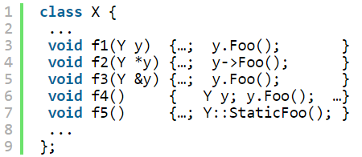

Quan hệ phụ thuộc
Một lớp có quan hệ phụ thuộc (Dependency) với một lớp khác, nếu lớp đó là kiểu dữ liệu của tham số hoặc biến địa phương cho phương thức.

Slide 32
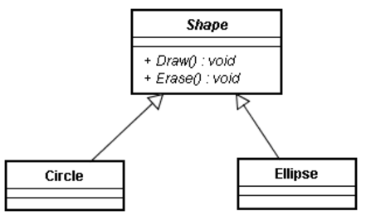
Khái quát hóa
Khái quát hóa: Generalization
  lớp con kế thừa thuộc tính và phương thức của lớp cha

Slide 33
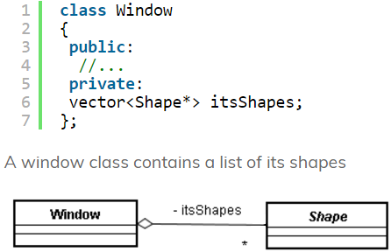
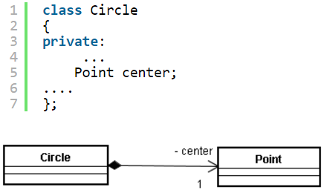
Tổng hợp
Tổng hợp: Agregation, composition.
  Các lớp tổng hợp kết hợp nhiều lớp khác nhau

Slide 34
Mối liên quan
Mối liên quan: Association
Lớp có thể có mối liên quan với chính nó
Cơ số:
  Chính xác một (1), không hoặc nhiều hơn (0..*), một hoặc nhiều (1..*), không hoặc một (0..1), khoảng cụ thể (ví dụ. 2..4), nhiều khoảng rời rạc (ví dụ 1..3,5)
Lớp liên kết (lớp mô tả mối quan hệ)

Slide 35
Lớp liên kết
Lưu thuộc tính cho các mối liên quan (thường là quan hệ nhiều-nhiều, khi mối liên quan giữa các cặp đối tượng cụ thể khác nhau có những thuộc tính khác nhau).
*
1..*
Nhân viên
Côngty
Côngviệc
Ngày tuyển dụng Lương

Slide 36
Demo
https://www.go4expert.com/articles/association-aggregation-composition-t17264/

Slide 37
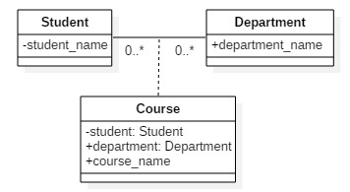

Slide 38


Slide 39
Đơn giản hóa biểu đồ lớp
Biểu diễn một tập lớp nhỏ theo cơ chế khung nhìn:
  VD. Một khung nhìn ca sử dụng chỉ cho thấy phần biểu đồ liên quan đến một ca sử dụng cụ thể.
  VD. Một khung nhìn thể hiện quan hệ kết tập
  VD. Một khung nhìn chỉ thể hiện tên lớp và thuộc tính

Slide 40
Biểu đồ đối tượng
UML 1.4.2: Biểu đồ đối tượng là đồ thị gồm đối tượng, và dữ liệu, là một trường hợp cụ thể của biểu đồ lớp, biểu diễn một khung chụp tĩnh trạng thái của hệ thống.
UML 2.5: Không cung cấp định nghĩa biểu đồ đối tượng.

Slide 41
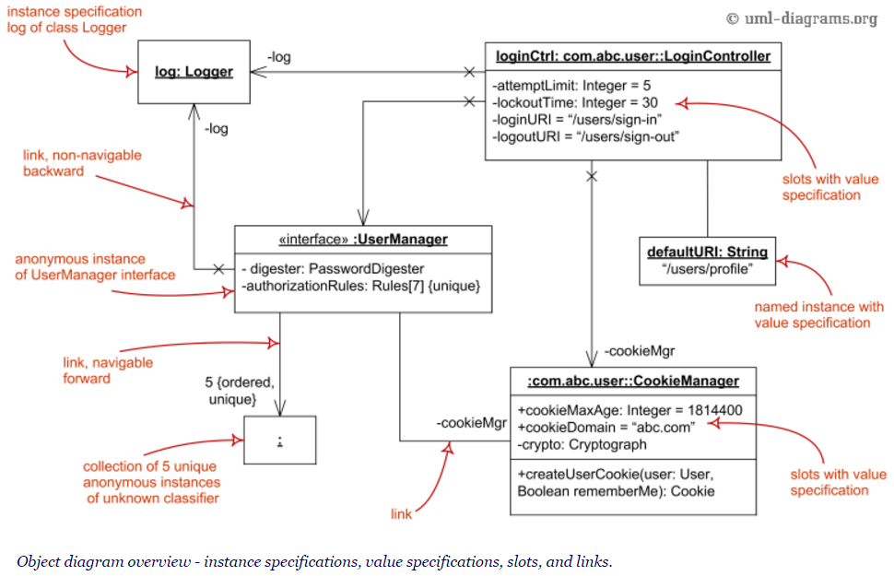

Slide 42
Tạo thẻ CRC và biểu đồ lớp

Slide 43
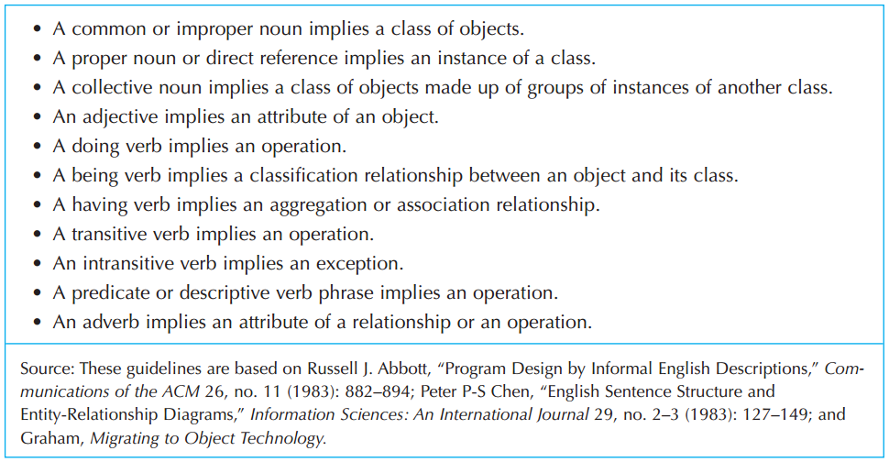
Phương hướng phân tích văn bản

Slide 44
Nhận định các khái niệm của lĩnh vực
Đọc đặc tả ca sử dụng:
  các danh từ sẽ là đối tượng, lớp hay thuộc tính,
  các động từ có thể là các thao tác.
  Phát hiện các khái niệm theo các thể loại:
    các thực thể vật chất, như xe đạp, máy bay, cảm biến...
    các vai trò như mẹ, giáo viên, cảnh sát...
    các sự kiện như hạ cánh, ngắt, đăng ký xe máy...
    các tương tác như cho vay, hội thảo...
    các tổ chức như công ty, khoa, lớp,..v.v...

Slide 45
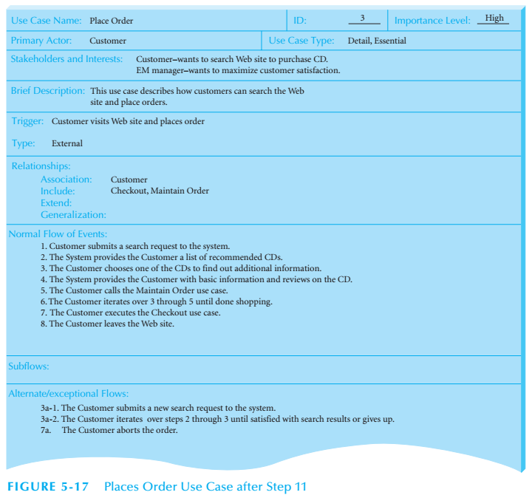

Slide 46
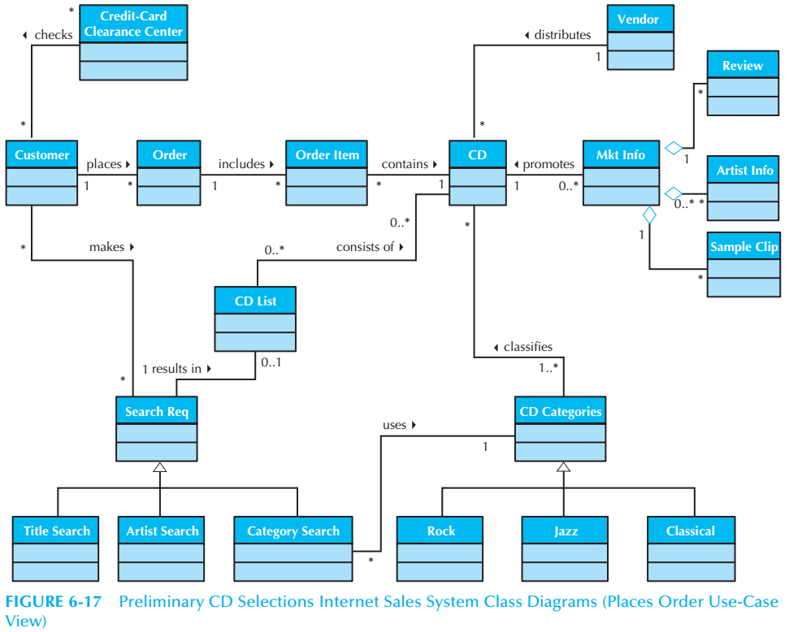

Slide 47
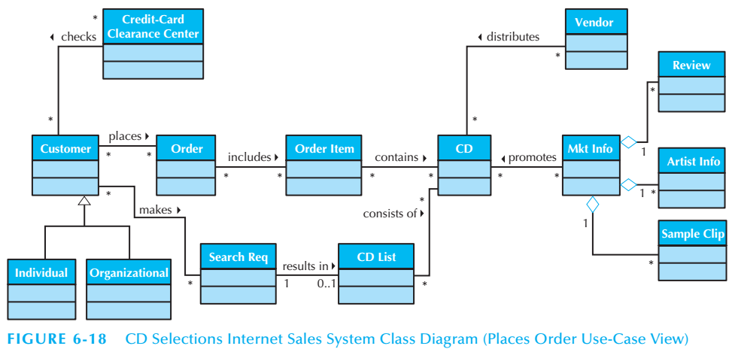

Slide 48
Các bước mô hình hóa cấu trúc
1. Tạo thẻ CRC dựa trên phân tích đặc tả ca sử dụng.
2. Thảo luận các lớp, thuộc tính, phương thức bổ xung và các mối quan hệ.
3. Thử thực hiện mỗi ca sử dụng bẳng thẻ CRC (role-play).
4. Vẽ biểu đồ lớp dựa trên các thẻ CRC.
5. Kiểm tra mô hình cấu trúc về các lớp còn thiếu và/hoặc không cần thiết, và các mối quan hệ.
6. Vận dụng các mẫu hữu ích.
7. Kiểm tra mô hình cấu trúc.
Slide <number>

Slide 49

Hỏi - đáp

